Slide 1
2018 연구계획
2017. 11. 28
빅데이터팀 워크샵
홍 한 움

Slide 2
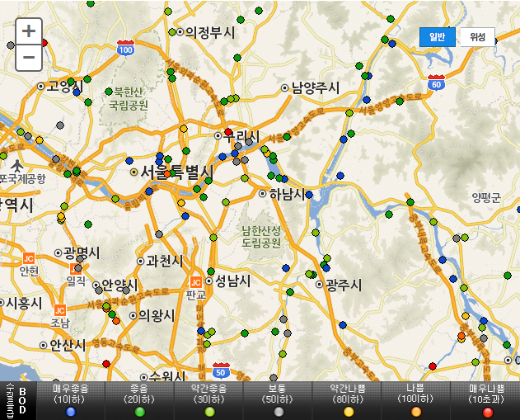
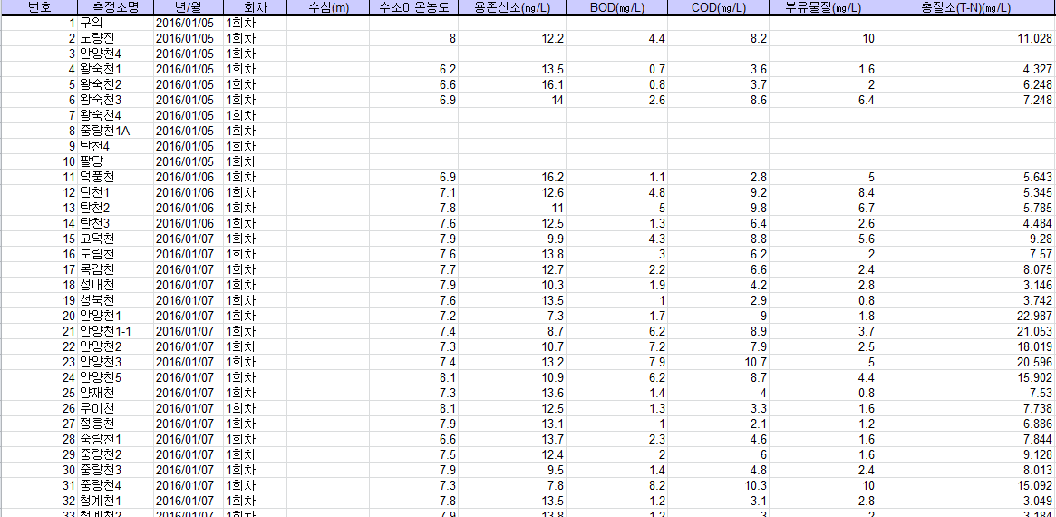
물환경 정보 예측

Slide 3
물환경 Data
수질 일반측정망 (from 물환경정보시스템)
수심, 수소이온농도, 용존산소, BOD, COD, 부유물질, 총질소(TN), 총인(TP), TOC, 수온, 페놀, 전기전도도, 총대장균군수
폐수발생량, 폐수방류량 (from 전국오염원조사온라인시스템? )
배출량, 배출농도, 배출부하량
생활계, 축산계, 산업계, 토지계
기상자료
강우량, 습도, 기온, ..

Slide 4




Methodology
RNN, GRU or LSTM
Representation learning
manifold learning
Missing 에 대한 처리
Generalized Adversarial Network
Structured Probabilistic Models
Markov random field
RBM (restricted Boltzmann machine), or harmonium
시공간자료분석모형
$$y$$
$$h_{2}$$
RNN , LSTM, or GRU
$${ h}_{1}$$
Representation learning
$$x$$

Slide 5
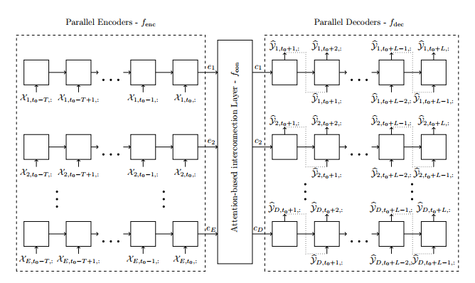
Methodology
Attention-based Encoder-Decoder RNN

